Slide 1


LOT 4
SUPPORTS DE COMMUNICATION ENFANTS.

Slide 2

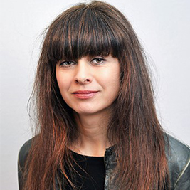
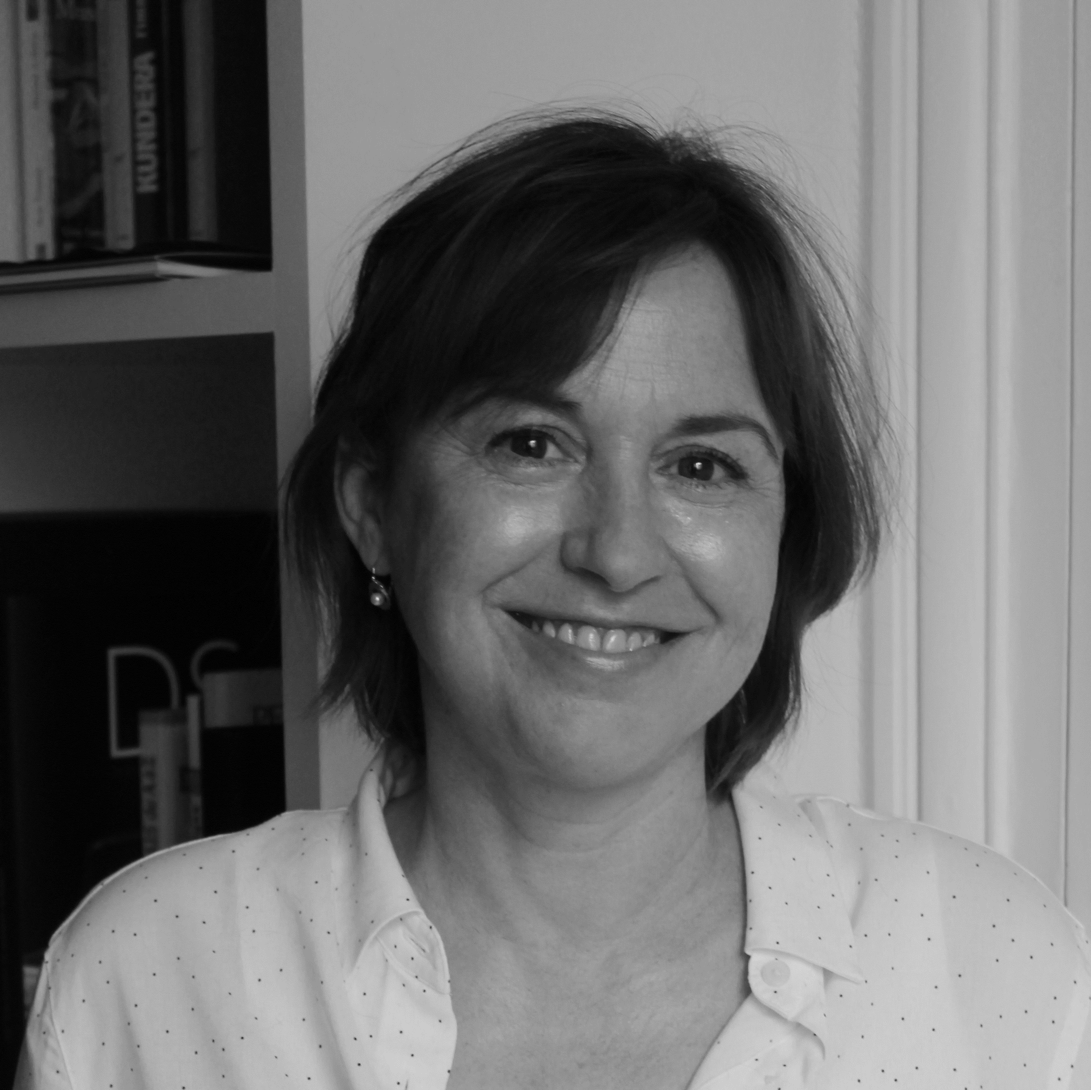
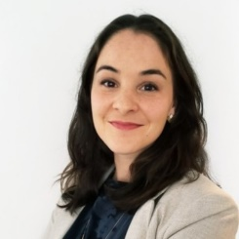
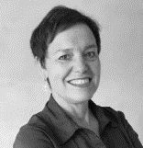

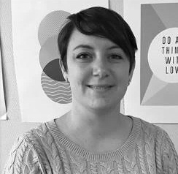

Lot 4 : supports de communication enfants
Votre « équipe projet » transversale
complétée par les experts-métiers
« communication enfants ».
équipe CONSEIL & Opérationnelle
NOS EXPERTS pédagogie alimentaire
FREDDY THIBURCE
Consultant et dirigeant de Manger du Sens
Cofondé avec Gulfstream group
LAURENCE BERTEA-GRANET
Directrice d’Eutopique
CATHERINE
MARIE
Josée
Héline
Charlotte
LUDWIG

Slide 3
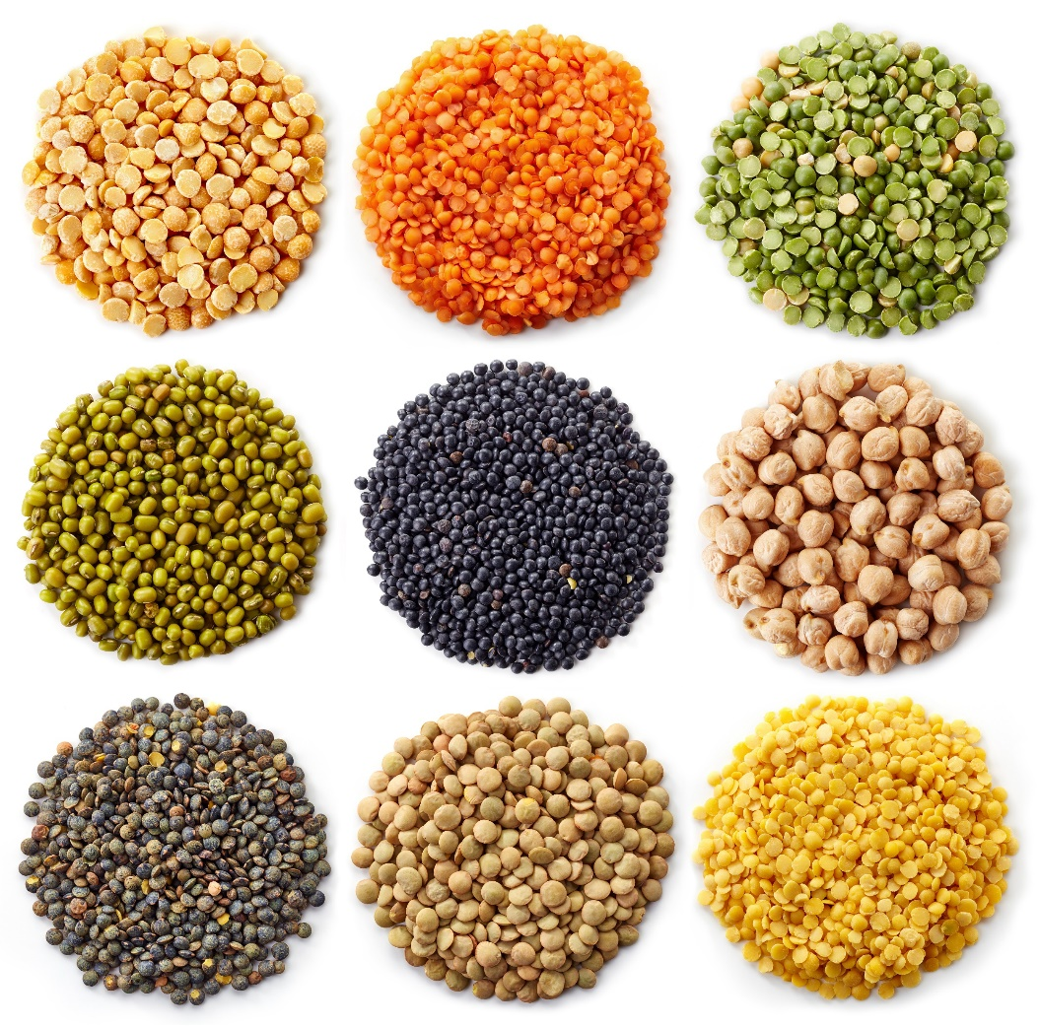
COMMUNICATION ENFANTS / Rappel de vos objectifs
Fournir aux enseignants des supports pédagogiques en lien avec les programmes officiels de l’Éducation Nationale correspondant aux compétences des élèves, adaptés à leurs pratiques de classe, facilement exploitables et originaux.
Susciter l’intérêt et la curiosité des élèves en créant des supports spécialement conçus pour eux, adaptés à leur âge et à leur niveau de connaissances.
Favoriser la diffusion des messages auprès des familles.

Slide 4


COMMUNICATION ENFANTS /
La touche « GULFSTREAM » avec GS&CO
NOTRE PROMESSE « LUMINEUSE » POUR TOUCHER AU PLUS JUSTE
Un Kit conçu en cocréation avec des élèves, enseignants, parents et un calendrier tout prêt à être déroulé
… pour « engager » avec une pédagogie active qui favorise l’adoption du kit par le système éducatif
… et assurer ainsi une assimilation optimale de connaissances sur les légumineuses

Slide 5
communication enfants / Nos parti-pris
Nous voulons ne pas ajouter de nouvelles contraintes à celles qui pèsent sur le quotidien des enfants et sur le système éducatif dans le contexte de la crise sanitaire. Nous proposons une approche originale d’élaboration de votre Kit pédagogique :
CONVAINCRE PAR LA PERTINENCE ET L’ENTHOUSIASME Généré
Nous savons combien le contexte d’intervention ou de prise de parole en milieux scolaires est de plus en plus sensible. Pour convaincre, nous optons pour un projet pédagogique qui complète et enrichit les enseignements des professeurs.
Nous proposons une véritable expérience de « codesign » autour des légumineuses.
AU CŒUR DES Transitions EDUCATIVES
Pour ce faire, nous avons recours aux Sciences Humaines et Sociales (SHS) et à l’Intelligence collective en impliquant les élèves dans des ateliers bienveillants et inclusifs. Ainsi, chaque élève trouve sa place et exprime sa créativité.
AVEC UNE Démarche DE pédagogie ACTIVE
Celle méthode qui s’appuie sur le Design Thinking est reconnue mondialement par plusieurs milliers d’enseignants et répond aux objectifs d’apprentissage de l’OCDE* et des ODD* de l’UNESCO.
Les enfants acquièrent des connaissances sur les légumineuses en étant totalement acteur de leur apprentissage.
*Organisation de Coopération et de Développement Economique ; Objectifs de Développement Durable

Slide 6
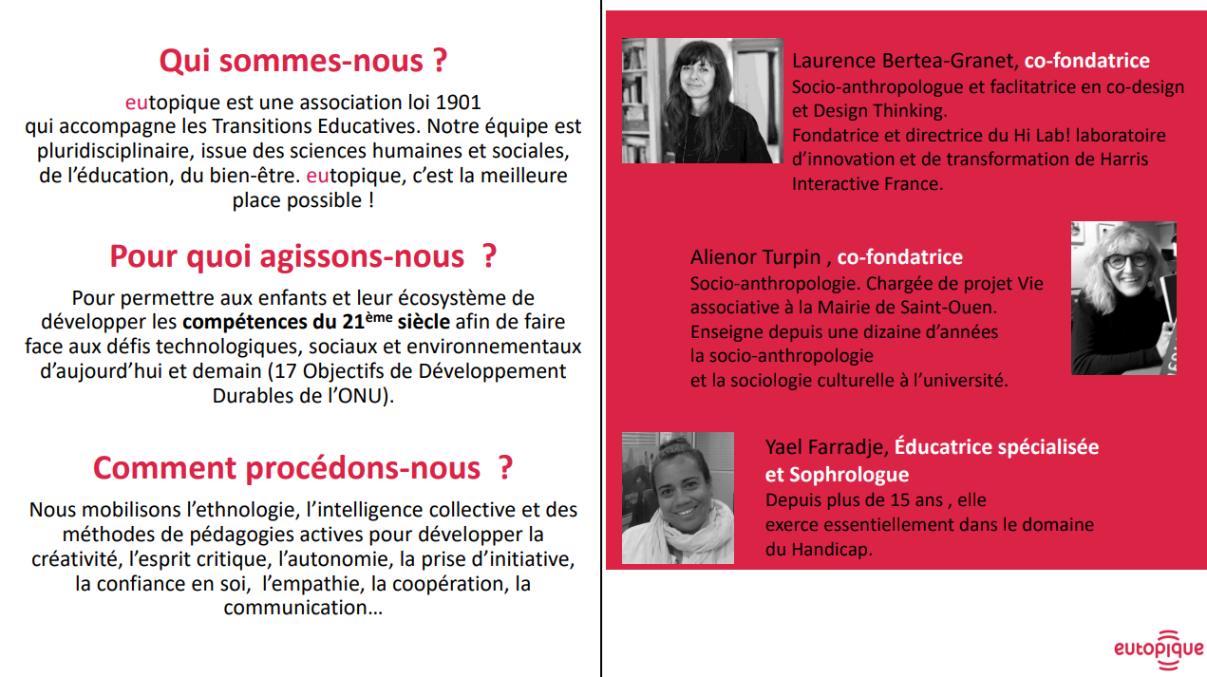
communication enfants / Présentation d’Eutopique

Slide 7
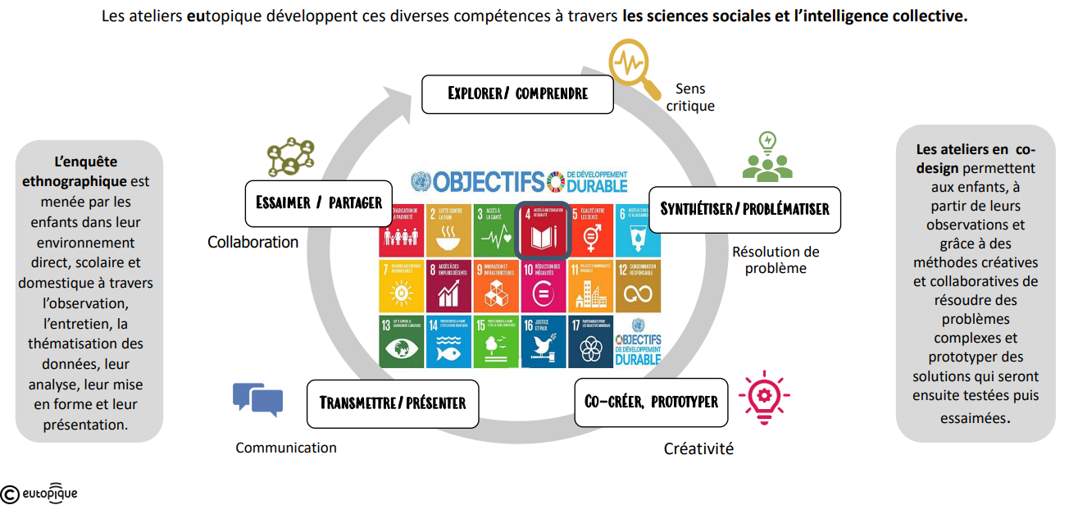
communication enfants / Le processus d’apprentissage
= Des élèves en quête de découvertes sur les légumineuses !
Les parents sont associés avec le travail à faire à la maison.

Slide 8
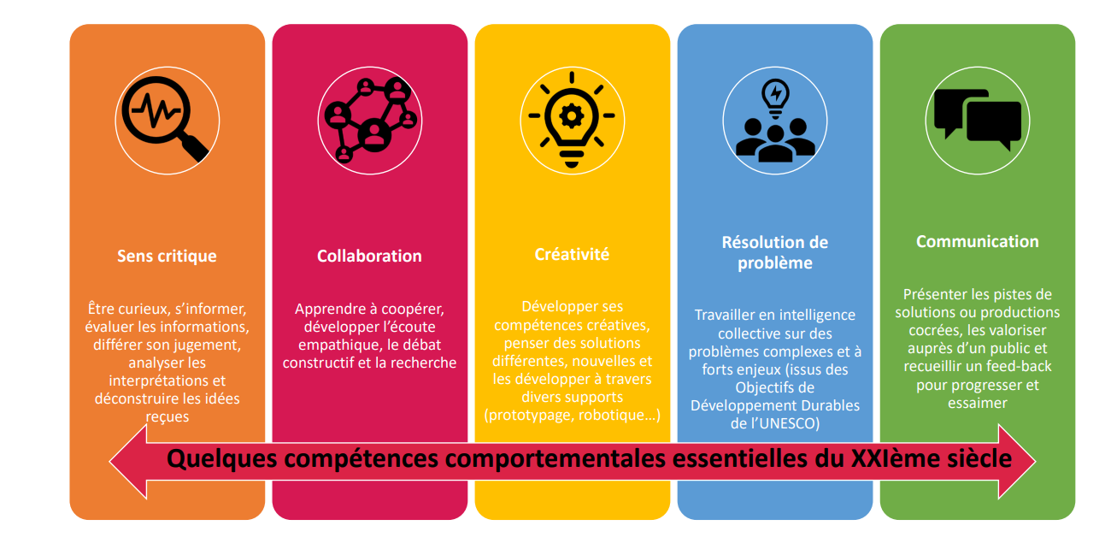
communication enfants / Présentation d’Eutopique

Slide 9
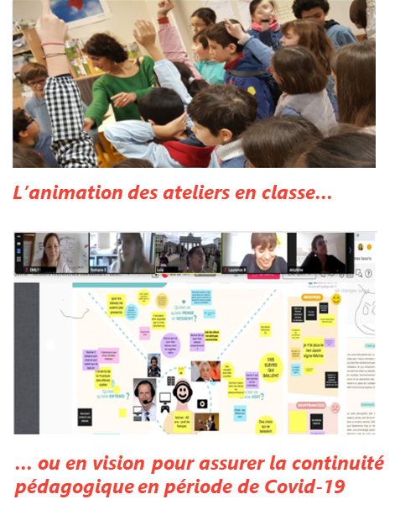
COMMUNICATION ENFANTS / Notre démarche
Nous vous proposons donc de développer le Kit pédagogique en collaboration avec les élèves !
Conception et animation d’un programme d’ateliers auprès d’une classe de CM1 ou CM2 à Paris afin de co-concevoir un kit pédagogique avec les élèves et les enseignants tout en mobilisant les parents.
Pourquoi cette démarche ?
• Afin de s’assurer de coconcevoir des Kits adaptés aux enfants, à leurs compétences (scolaires, humaines et comportementales : créativité, collaboration, communication…) en les impliquant comme acteurs et cocréateurs du kit.
• Pour favoriser l’adoption du Kit par tout l’écosystème scolaire (enseignants, élèves, parents) en valorisant sa conception par des utilisateurs finaux. Un Kit coconçu avec, par et pour les élèves/enseignants/parents.
« Manger du sens » assure le lien entre les différentes parties prenantes, veille au bon déroulement du processus, des moyens alloués et au respect du planning.

Slide 10

COMMUNICATION ENFANTS / Déroulement
• Réunion préparatoire d’alignement avec l’équipe projet : Eutopique, les annonceurs, Gulfstream Group et Manger du sens + Compte-rendu.
A partir du 11 février.
• Recrutement d’une classe de CM1 ou CM2 à Paris engagée dans la démarche avec Eutopique.
A prévoir avant le 18 février (début des vacances scolaires Zone C).
• Design des ateliers activités (méthodes / exercices) par Eutopique.
Pour le 7 mars (fin des vacances scolaires Zone C).
• Conception des outils et supports de suivi, échange parents / enseignants :
Le carnet « ethno’Kids » pour les Légumineuses (support de travail pour les ateliers) en fil rouge.
Pour le 7 mars (fin des vacances scolaires Zone C).
• Animation des 5 ateliers de 1h30 en classe sur 5 semaines et travail intersession.
A planifier avec l’école : 5 ateliers entre le 7 mars et le 22 avril.
• Restitution du Kit Pédagogique co-conçu par la classe et son écosystème,
avec présentation du travail par les élèves sous format vidéo (tournages, interviews et montage d’un clip 3’ diffusable sur site dédié, gestion des droits à l’image).
Pour le 22 avril au plus tard.

Slide 11
COMMUNICATION ENFANTS / 5 ateliers d’intervention en classe
5 ATELIERS POUR CO-PRODUIRE LE CONTENU DU KIT PEDAGOGIQUE
Atelier 1
• Présentation de la démarche, de l’intention du carnet « ethno-Kid’s » d’Eutopique + travail sur les représentations.
- Travail intersession : Recherche d’infos documentaires, prise en main du carnet ethno Kid’s.
Atelier 2
• Partage des recherches et rapport d’étonnement, travail sur les idées reçues.
- Travail intersession : Que valoriser dans les Légumineuses ?
Atelier 3
• Légumineuses et réchauffement climatique : la promotion des Légumineuses, pourquoi / comment ?
- Travail intersession : Mon infographie sur les Légumineuses.
Atelier 4
• Co-conception du Kit.
- Travail intersession : Finalisation du kit, préparation du pitch de présentation pour le tournage.
Atelier 5
• Finalisation du Kit et présentation (tournage).
- Feedback sur la démarche et réflexion sur l’essaimage.

Slide 12
COMMUNICATION ENFANTS / Production des kits et goodies
LE KIT Pédagogique
A l’issue des ateliers d’échanges avec la classe,
nous finaliserons le Kit Pédagogique
et procèderons à l’impression de 2 000 exemplaires.
Chaque kit contiendra :
▪ Un guide d’animation pour l’enseignant
▪ 3 affiches pour les classes / parties communes des écoles / réfectoire
▪ 30 livrets jeux
▪ 30 livrets recettes
Une version papier du kit sera envoyée aux écoles sur listing fourni par les annonceurs ainsi qu’aux écoles qui en feront la demande sur les sites internet des annonceurs.
Une version électronique sera de plus disponible au téléchargement sur les mêmes pages web des sites internet des annonceurs, accompagnée de la vidéo tournée avec la classe valorisant la démarche et valant pour retour d’expérience, utile aux professeurs en passe d’utiliser le Kit.
GOODIE
Nous ferons imprimer un Goodies pédagogique « Découvre les Légumineuses ! » en 30 000 exemplaires à destination des jeunes convives de la restauration scolaire et collective (lot 6).
LE MAGNET pour nos cibles jeunes

Slide 13





Exemples de création pour les supports du kit scolaire
Les affiches « écoles » qui seront déclinées du visuel-clé de campagne ou de l’infographie :

Slide 14
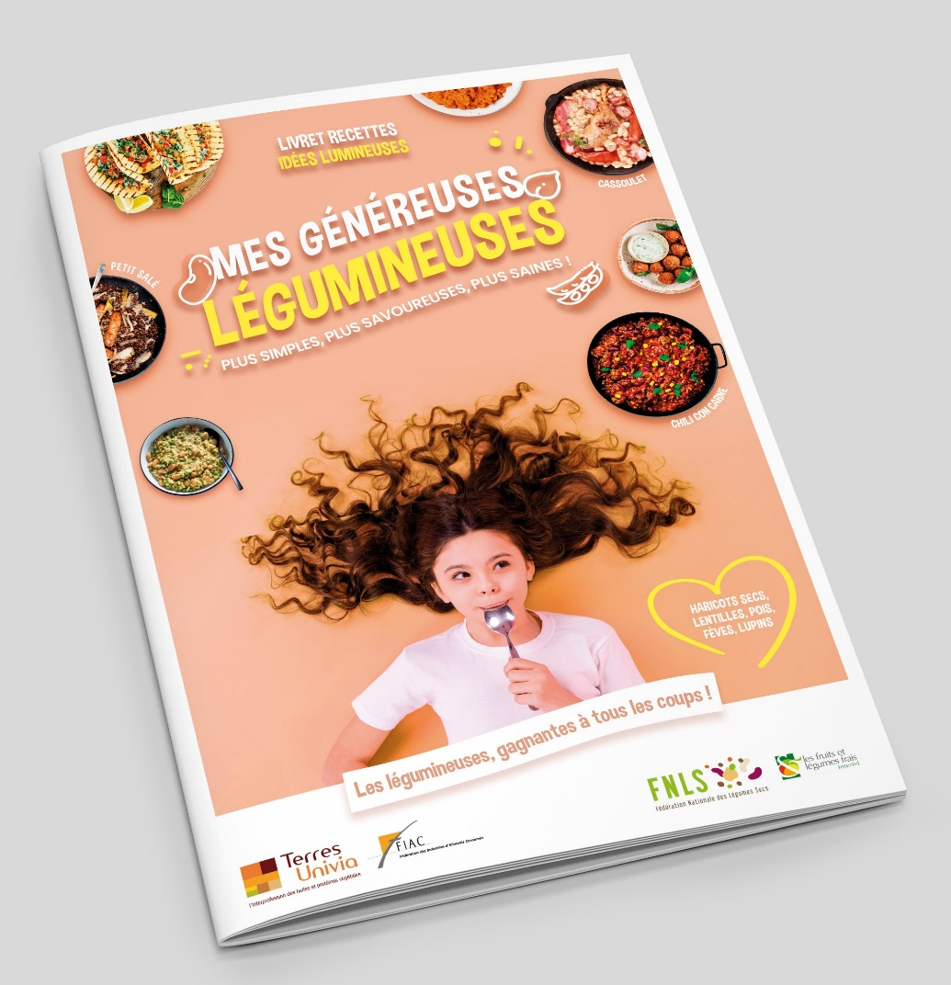

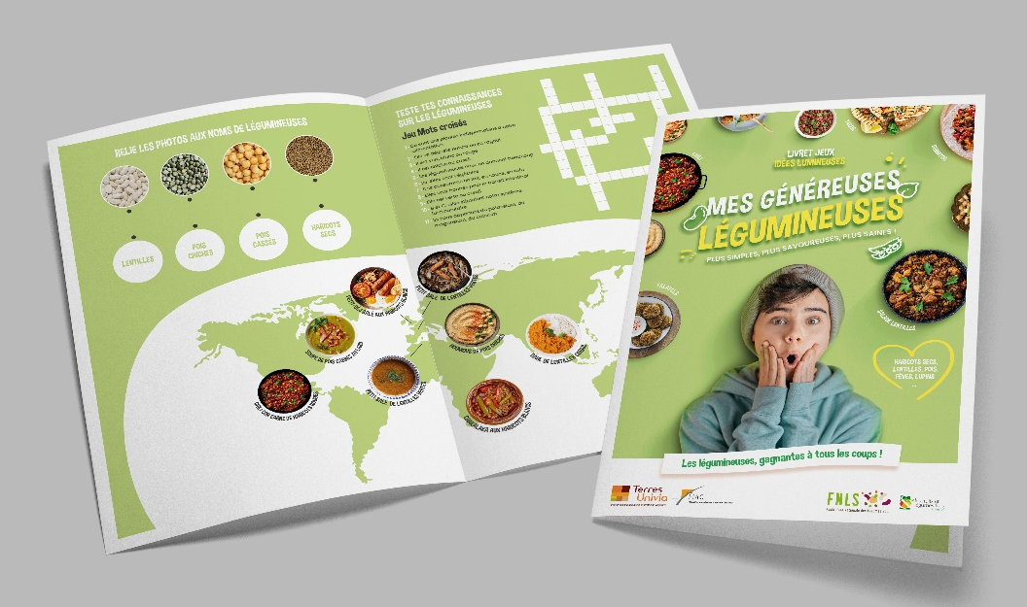
Exemples de création pour les supports du kit scolaire
Livret recettes
Guide d’animation pour l’enseignant
(incluant des indications pédagogiques)
Livret Jeux

Slide 15

COMMUNICATION ENFANTS
Planning,
Résultats,
Budget

Slide 16
SUPPORTS DE COMMUNICATION ENFANTS / Planning
« Un calendrier où tout est prêt. Si c’est Ok, on commence dés cet après-midi ! »
FINALISATION DE LA CRÉATION
& FABRICATION
+
MISE EN LIGNE
ANIMATION DES ATELIERS
Détermination
de la classe
de travail & préparation des ateliers d’activités
RESTITUTION DES ATELIERS ET Création DES KITS
BILAN
EXPéDITION #1
EXPéDITION #2
REUNION
DE KICK OFF
MARS & AVRIL
FÉVRIER
FEVRIER
AVRIL
MAI
MAI-JUIN
SEPTEMBRE
DECEMBRE
Entre le 10/02
et le 04/03
Avant le 18/02.
Design des ateliers pour le 07/03 au plus tard
Entre le 07/03
et le 22/04
5 ateliers x 1h30
+ W intersessions
sur 5 semaines
Elaboration et réalisation du kit pédagogique
2 options de diffusion, l’une en fin
d’année scolaire et l’autre pour la rentrée de septembre
16

Slide 17
COMMUNICATION ENFANTS /
Indicateurs de réalisation et résultats
Réalisation
Résultats
1 classe dans 1 école
Intégrée à la réflexion,
Au cours de 5 ateliers
animés sur 5 semaines
30 enfants, leur professeur ainsi que les parents touchés par les documents pédagogique
2 000 KITS PEDAGOGIQUES
60 000 enfants touchés par les documents pédagogiques
30 000 GOODIES
30 000 convives en restauration scolaire
17

Slide 18

NOUS SERIONS HEUREUX
DE VOUS ACCOMPAGNER POUR VOUS AIDER à Atteindre vos objectifs !

